Slide 1
基于RISC-V的用户态中断探究 ——毕业设计开题报告
清华大学计算机系 田凯夫
2023年1月12日
指导教师：陈渝

Slide 2
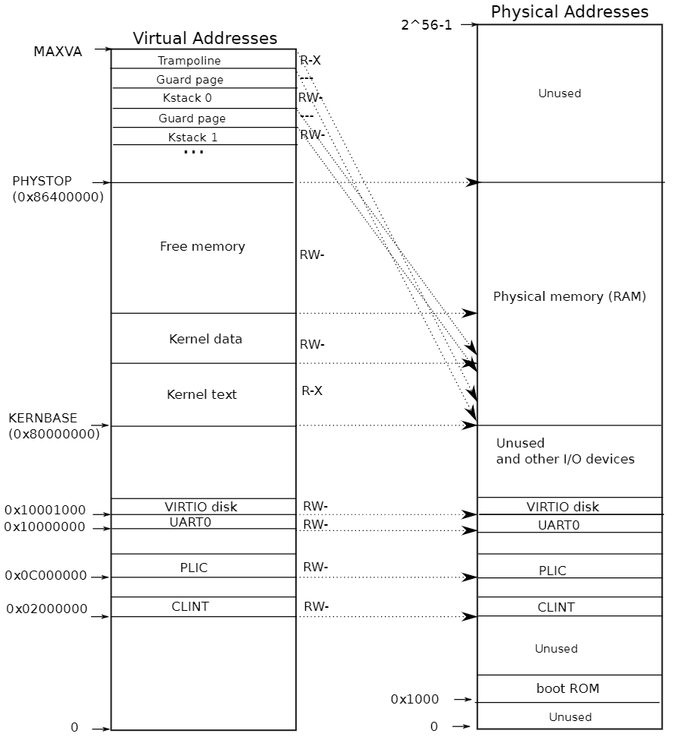
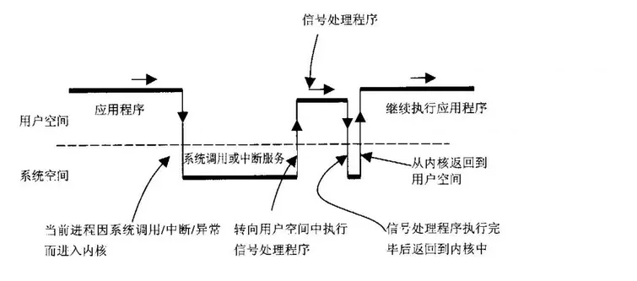
设计背景
性能问题：
传统的 IPC （signal，pipe等）需要切换特权级
以 熔断 和 幽灵 为代表的安全漏洞，引入多页表机制

Slide 3
设计背景
用户态中断：
软硬件协同方法
进程间的通知和唤醒机制
用户态对中断异常进行处理
减少特权级切换带来的开销

Slide 4
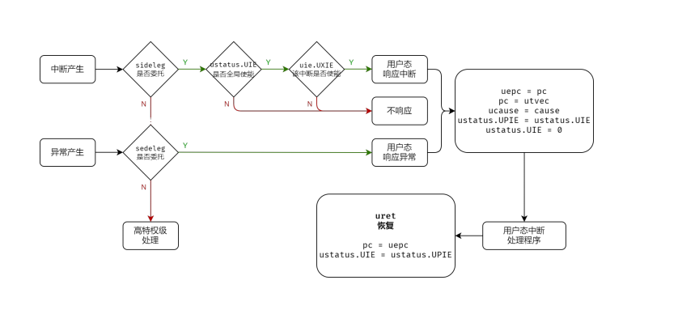
已有工作
围绕 RISC-V N 扩展
硬件开发板 zcu102
外设到用户的中断
rCore-N 进行验证分析
UINTR 设计草案

Slide 5
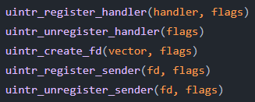
已有工作
UPID
bit
ON
0
SN
1
Intel 用户态中断扩展
QEMU：添加硬件寄存器、指令、中断处理
Linux：新增系统调用，两种数据结构：
UPID：接收方注册中断处理函数
UITT：发送方注册 vector，维护 UPID 的地址
系统调用：
NV
23:16
NDEST
63:32
PIR
127:64
16 bytes
UITT
UITTE
bit
UITTE 0
V
0
UITTE 1
UV
15:8 (15:14 = 0)
...
UITTE N
UPIDADDR
127:64
N = UITTSZ
16 bytes

Slide 6
提出问题
问题一：Intel 的内存查询机制和 UINTR 的外部控制器，孰优孰劣？
问题二：如何基于 RISC-V N 扩展和 intel x86 扩展，在 RISC-V 中增添指令，CSR 寄存器等实现跨核中断？
问题三：用户态中断对比于传统的 IPC 机制，有怎样的性能优势和应用前景？
问题四：如何处理接收方进程（或线程）处于不同状态的情况（运行，阻塞等）？
问题五：基于内存查询的用户态中断（x86）中，涉及到内存地址的结构中，什么情况下保存物理地址，什么情况下保存虚拟地址？

Slide 7
进展情况
本学期前半段主要在做硬件上实验的准备工作
Labeled RISC-V 项目未跟进上游更新，故尝试重新搭建 SoC，移植 Rocket 到 zcu102 开发板
一段艰难的尝试：版本依赖问题、Vivado 项目不够清晰、Rocket 缺少文档
目前进展为成功搭建 SoC，但是遇到的 DDR 读写问题还没有解决
尚未形成清晰的 RISC-V 扩展文档，考虑先在 QEMU 模拟器中进行探索

Slide 8
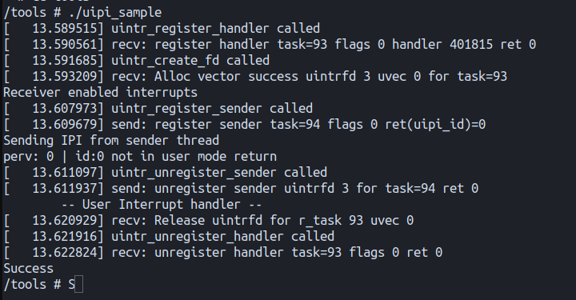
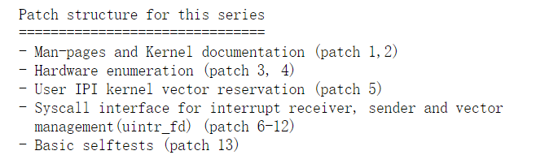
进展情况
阅读 Linux x86 uintr 相关 patch 源码
针对提出的问题给出代码分析
在实现了 uintr 的 QEMU x86 中运行 Linux uintr 并复现已有工作

Slide 9
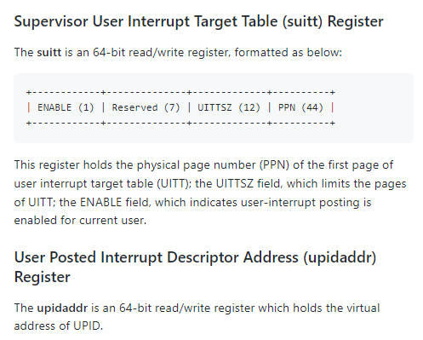
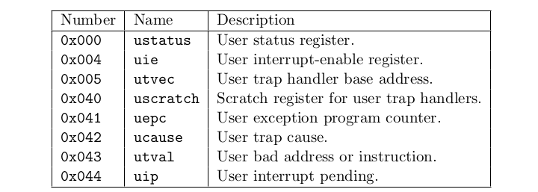
进展情况
阅读 qemu riscv 代码
针对提出的问题给出代码分析
移植已有的 RISC-V N 扩展到 qemu 7.0 版本
在修改后的 qemu 中运行 tCore uintr 模块的测试

Slide 10
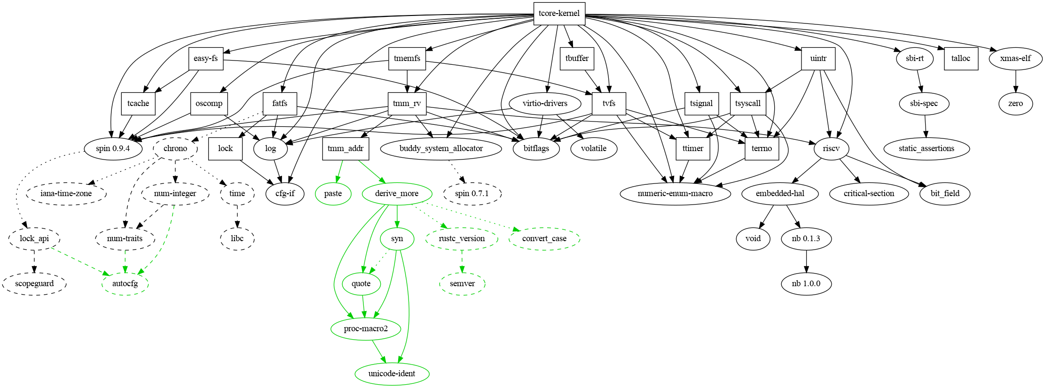
进展情况

Slide 11
下学期计划
2023年1月6日
开题报告
2023年4月1日
中期检查
2023年6月14日
最终答辩
完成 qemu 的修改，初步实现用户态中断的功能并给出设计文档
完善 os 中的实现并进行测试，和传统的 IPC 进行对比，探索应用场景

Slide 12
参考资料
User Interrupt in x86
x86 User Interrupt support
QEMU uintr x86
User Interrupt in x86
RISC-V N extension
IPC papers:
SkyBridge
XPC

Slide 13
谢谢！

